Slide 1
第8章 聚类

Slide 2
本章学习目标
熟悉聚类的基本思想以及聚类和分类的异同点。
熟悉常用的聚类算法。
掌握k-均值算法的原理、优缺点及改进算法。
熟悉初始的k个聚类中心（簇中心）对k-均值算法的影响。

Slide 3
第8章 聚类
8.1 聚类概述
8.2 k-均值算法

Slide 4
8.1 聚类概述
8.1.1 聚类的概念
聚类是非监督式机器学习任务，没有训练过程，这是和分类最本质的区别。
聚类仅限于对未知类别标签的一批数据对象（实例）进行归类，只把相似性高的数据对象归到同一个簇内，把差异性大的数据对象归到不同的簇中。
聚类没有事先定义好的类别，其类别所表达的含义通常是不确定的。

Slide 5
8.1 聚类概述
8.1.1 聚类的概念
聚类分析的应用：
  模式识别
  天气预报
  模糊控制
  计算机视觉
  消费者行为分析
  交易数据分析
  动植物种群分类
  疾病诊断

Slide 6
8.1 聚类概述
8.1.2 聚类算法的分类
划分聚类
层次聚类
基于密度的聚类
基于网格的聚类
基于模型的聚类
基于图的聚类
模糊聚类

Slide 7
8.1 聚类概述
8.1.2 聚类算法的分类
划分聚类：将数据集划分为ｋ个簇，并对其中的样本计算距离以获得假设簇中心点，然后以簇的中心点重新迭代计算新的中心点，直到 ｋ 个簇的中心点收敛为止。常见的划分聚类算法有：
  k-均值（k-means ）算法
  k-均值++（k-means++ ）算法
  k-中心点（k-medoids ）算法
  小批量k-均值算法

Slide 8
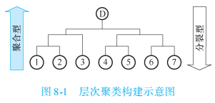
8.1 聚类概述
8.1.2 聚类算法的分类
层次聚类：按层次对数据集进行划分，把实例划分到不同层次的簇中，从而形成一个树形的聚类结构。
常见的层次聚类算法有：
  利用层次方法的平衡迭代规约和聚类（Balanced Iterative Reducing and Clustering using Hierarchies，BIRCH）算法
  CURE（Clustering Using Representatives）算法

Slide 9
8.1 聚类概述
8.1.2 聚类算法的分类
基于密度的聚类：根据样本的密度不断增长聚类，最终形成一组“密集连接”的点集，其核心思想是只要数据的密度大于阈值就将其合并成一个簇。
基于密度的聚类方法主要包括：
  DBSCAN（Density-Based Spatial Clustering of Application with Noise）
  OPTICS（Ordering Points To Identify the Clustering Structure）

Slide 10
8.1 聚类概述
8.1.2 聚类算法的分类
基于网格的聚类：将一个数据集空间划分成有限数目的网格单元，形成一个网格结构，然后将数据集中的实例映射到网格单元，接着在这些网格单元上进行聚类操作。
基于网格的聚类算法主要包括：
  统计信息网格（STatistical INformation Grid，STING）算法
  WaveCluster 算法

Slide 11
8.1 聚类概述
8.1.2 聚类算法的分类
基于模型的聚类：首先假设数据集中蕴含的每个类簇分别服从某种概率分布模型，然后利用数据集对模型进行多次迭代，最终确定最优组合时模型中所对应的具体参数值。
基于模型的聚类算法主要包括：
  基于统计：以高斯混合模型（Gaussian Mixture Models，GMM）为代表。
  基于神经网络：以自组织特征映射网络（Self-Organizing Feature Mapping，SOFM）为代表。

Slide 12
8.1 聚类概述
8.1.2 聚类算法的分类
基于图的聚类：把实例看作图的顶点，根据实例之间的距离构造边（Edge），形成带权重的图（Graph）。通过图的切割实现聚类，即将图切分成多个子图，这些子图就是对应的簇。
基于图的聚类的典型代表是谱聚类（Spectral Clustering）算法，首先构造数据集的邻接图，得到图的拉普拉斯矩阵，然后对矩阵进行特征值分解，通过对特征向量进行处理构造出簇。

Slide 13
8.1 聚类概述
8.1.2 聚类算法的分类
模糊聚类：是一种采用模糊数学语言对事物按一定的要求进行描述和归类的方法，它允许实例可以同时以不同的隶属度属于各个不同的簇类。
模糊聚类方法中最典型的算法是模糊-C均值（Fuzzy C-means，FCM）聚类算法。

Slide 14
第8章 聚类
8.1 聚类概述
8.2 k-均值算法

Slide 15
8.2 k-均值算法
8.2.1 k-均值算法流程
k-均值（k-means ）算法是一种划分聚类算法，其目标是将一个没有标签的数据集中的Ｎ个数据对象(实例) 划分为ｋ个簇，使得每个簇内的数据对象具有高度的相似性，不同簇间的数据对象具有较大的差异性。
k-均值算法具有一个迭代过程，在这个过程中，数据集被分组成ｋ个预定义的不重叠的簇，使簇的内部点尽可能相似，同时试图保持簇在不同的空间，它将数据点分配给簇，以便簇的质心和数据点之间的平方距离之和最小，在这个位置，簇的质心是簇中数据点的算术平均值。

Slide 16
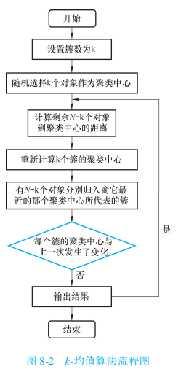
8.2 k-均值算法
8.2.1 k-均值算法流程

Slide 17
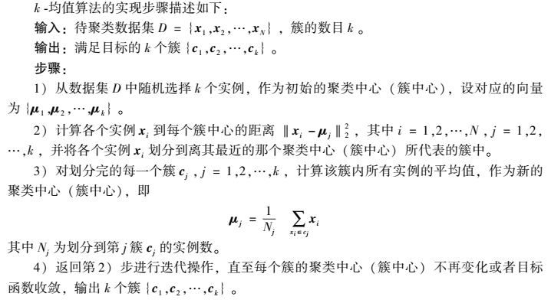
8.2 k-均值算法
8.2.1 k-均值算法流程

Slide 18
8.2 k-均值算法
8.2.1 k-均值算法流程
步骤一：初始化簇的质心（聚类中心）。初始化时，必须注意簇的质心必须小于训练数据点的数目。因为该算法是一种迭代算法，接下来的两个步骤是迭代执行的。
初始化簇质心

Slide 19
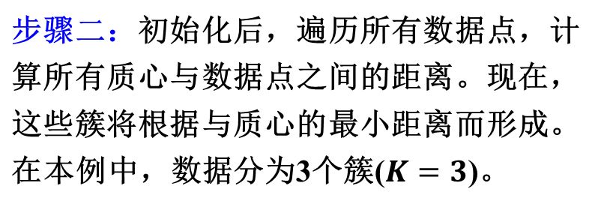
8.2 k-均值算法
8.2.1 k-均值算法流程
簇赋值

Slide 20
8.2 k-均值算法
8.2.1 k-均值算法流程
步骤三：移动质心，迭代更新。因为上面步骤中形成的簇没有优化，所以需要形成优化的簇。为此，我们需要迭代地将质心移动到一个新位置。取一个簇的数据点，计算它们的平均值，然后将该簇的质心移动到这个新位置。对所有其他簇重复相同的步骤。
迭代更新

Slide 21
8.2 k-均值算法
8.2.1 k-均值算法流程
最后，算法收敛后，形成不同的簇。该算法可以根据簇在第一步中的初始化方式给出不同的结果。
收敛

Slide 22
8.2 k-均值算法
8.2.1 k-均值算法流程
初始化簇质心
簇赋值
迭代更新
收敛
k-均值算法流程总结

Slide 23
8.2 k-均值算法
8.2.2 k-均值算法的特点
k-均值算法的优点：
  原理比较简单，容易实现，收敛速度快，可解释性较好。
  需要调节的参数较少（主要是聚类簇数 k ），且聚类效果较好。
k-均值算法的缺点：
  聚类簇数 k 值的选取不好把握，一般只能通过暴力搜索法来确定。
  只适合簇型数据，对其他类型的数据聚类效果一般。
  如果各隐含类别的数据不平衡，则聚类效果不佳。
  采用迭代方法，得到的结果只是局部最优。
  当数据量较大时，计算量也比较大，采用小批量 k-均值的方式虽然可以缓解，但可能会牺牲准确率。
  对噪音和异常点比较的敏感。

Slide 24
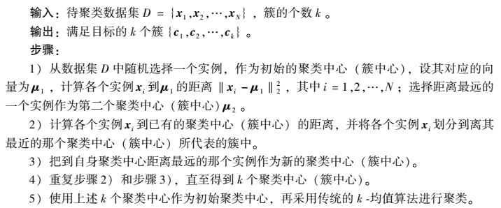
8.2 k-均值算法
8.2.3 k-均值算法的改进
k-均值++算法

Slide 25
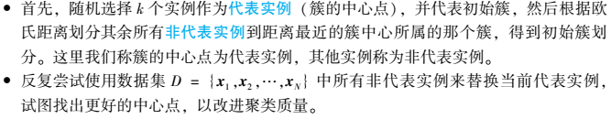
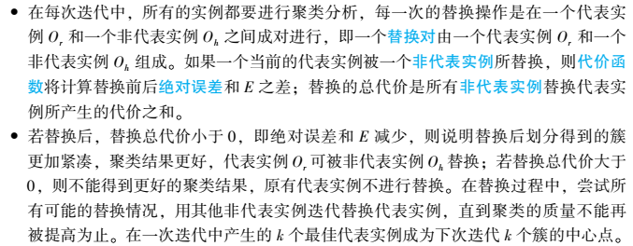
8.2 k-均值算法
8.2.3 k-均值算法的改进
k-中心点算法

Slide 26
8.2 k-均值算法
8.2.3 k-均值算法的改进
小批量k-均值算法
  小批量k-均值的思想是先对大数据集进行一个随机采样（一般是无放回的），对采样得到的数据子集再用k-均值算法进行聚类。
  为了提高聚类的准确性，一般要对数据集进行多次随机采样得到多个数据子集后再进行多次k-均值聚类，最后选择最优的聚类簇。
  采用小批量k-均值的方式虽然可以减轻计算负担，但可能会牺牲准确度。

Slide 27

前往第九站……

